Slide 1
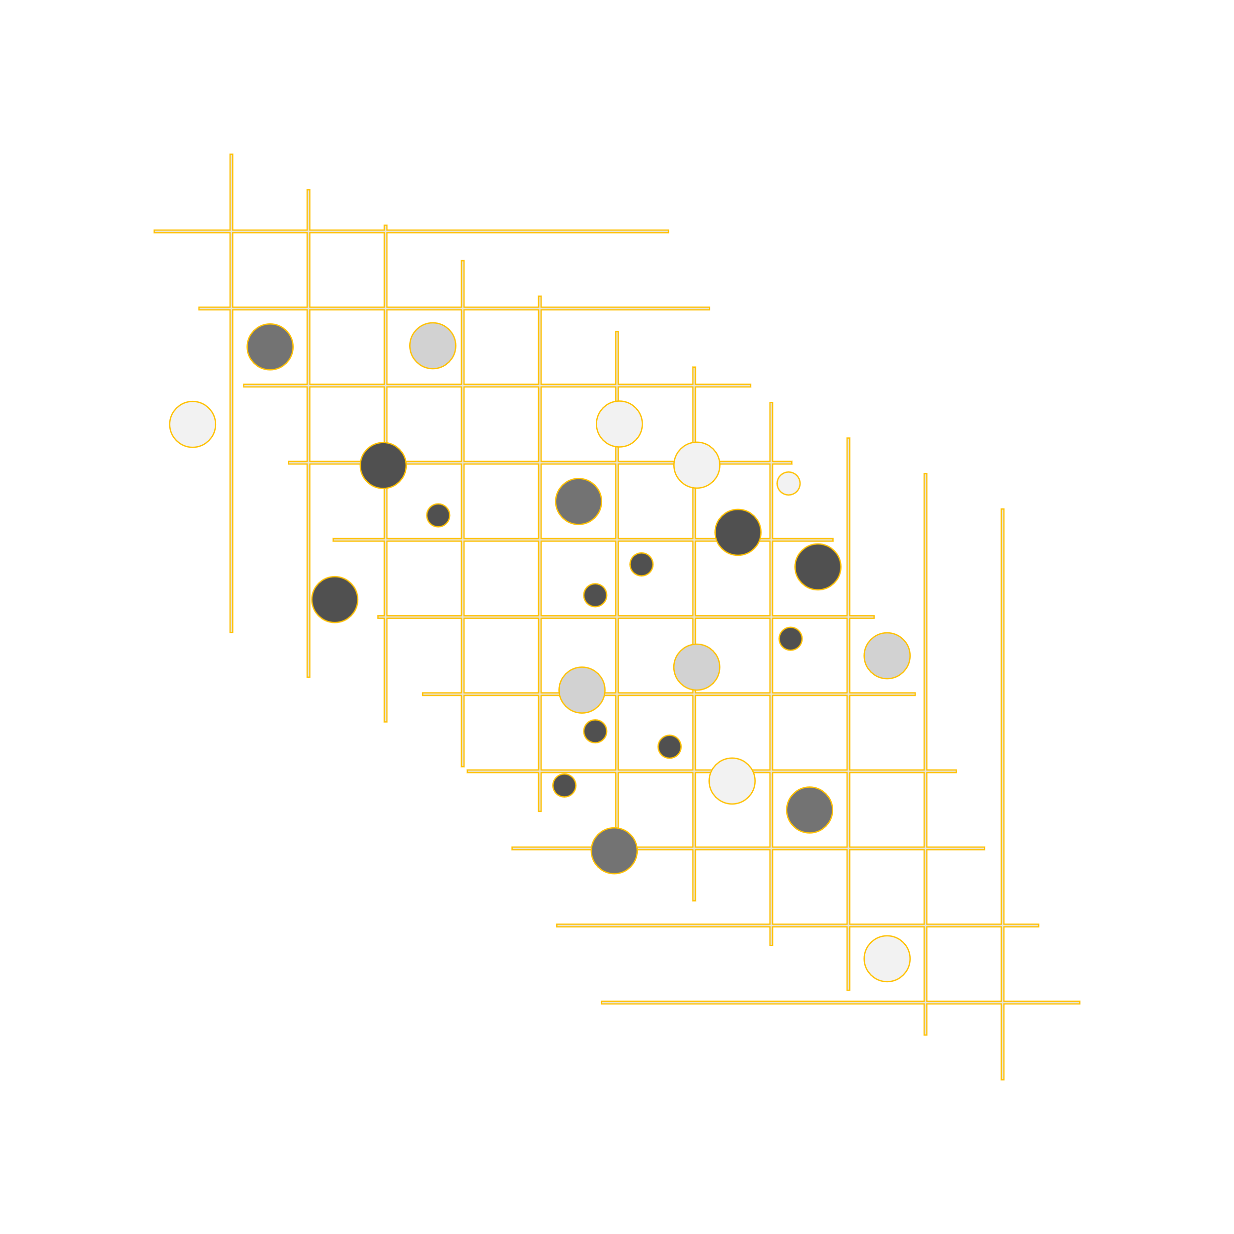






صباح الخير

Slide 2

: الاستراتيجيات المستخدمة لدرسنا :
استراتيجية التصفح
العصف الذهني
القراءة المبصرة
التعلم التعاوني
التعلم الفردي
الدقيقة الواحدة
فكر- زاوج - شارك

Slide 3
2 -1
الأعداد الصحيحة والقيمة المطلقة

Slide 4

استراتيجية التصفح
فكرة الدرس
المفردات
أقرأ الأعداد الصحيحة وأكتبها
وأجد القيمة المطلقة لعدد .
العدد الصحيح
العدد الصحيح الموجب
العدد الصحيح السالب
التمثيل البياني لعدد صحيح
القيمة المطلقة

Slide 5
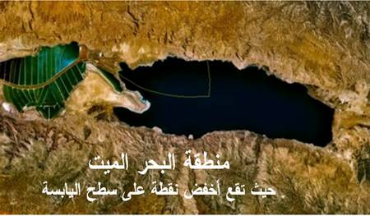
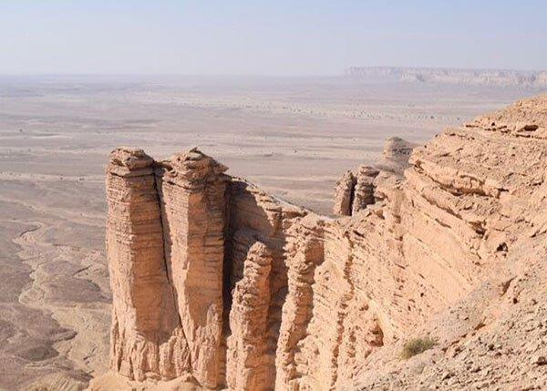
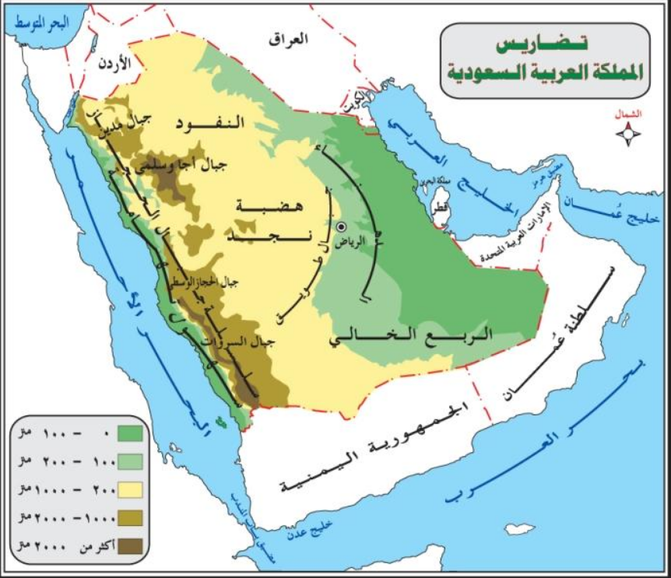
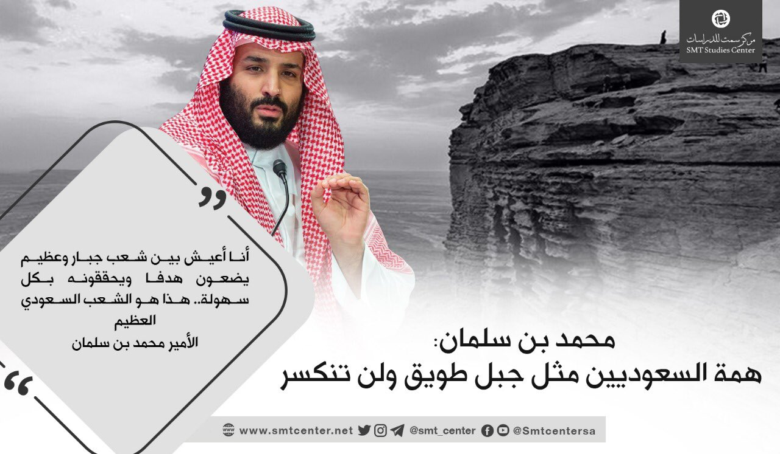
أسئلة البناء
ارتفاع البحر الميت
390 متر تحت سطح البحر
يبلغ ارتفاع جبل طويق
1200 متر فوق سطح البحر
تحتوي المملكة العربية السعودية
على عدة جبال من أشهرها ؟
كيف يمكنك استعمال إشارة السالب
أو الموجب لكتابة ارتفاع أو انخفاض
منطقة ما؟

Slide 6
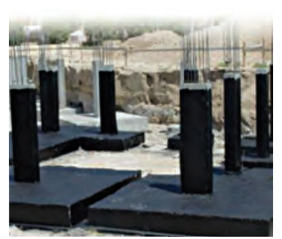
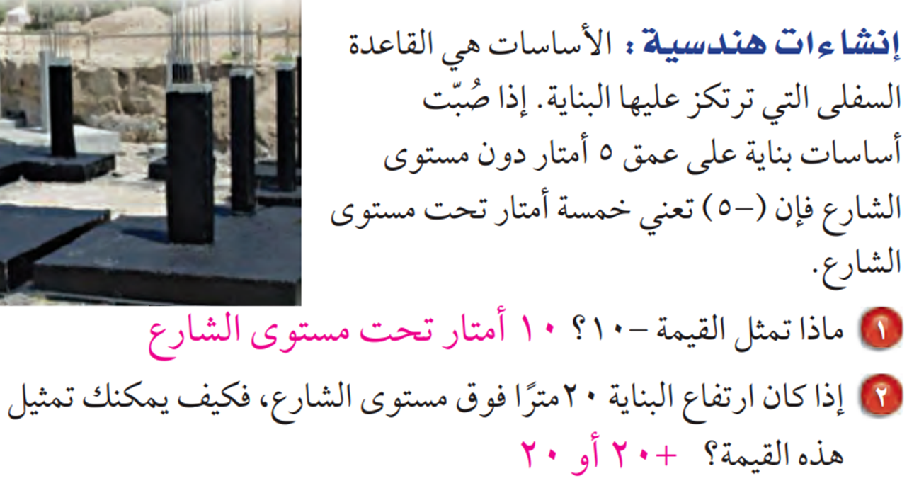
استعد

Slide 7
سنتعلم في درسنا
كتابة الأعداد الصحيحة
1
تمثيل الأعداد الصحيحة بيانيًّا
2
القيمة المطلقة
3

Slide 8
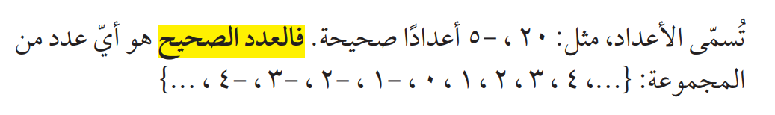
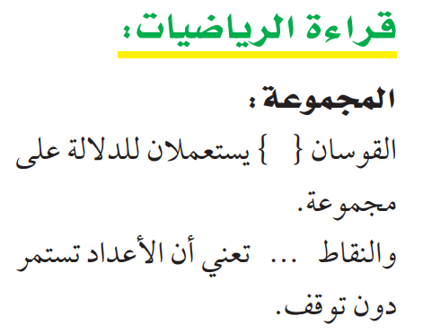
تدريس
الأعداد الصحيحة السالبة
هي أعداد صحيحة أقلّ من ( 0 )
وتكتب مسبوقة بإشارة ( - )
الأعداد الصحيحة الموجبة
هي أعداد صحيحة أكبر من ( 0 )
وتكتب مسبوقة بإشارة ( + ) أو بدونها
-5
-4
-3
-2
-1
0
+1
+2
+3
+4
+5
العدد ( 0 )
ليس موجبًا ولا سالبًا

Slide 9
صنفي الكلمات التالية مع ما يناسبها .
تحت
-
الأعداد الصحيحة السالبة
+
الأعداد الصحيحة الموجبة
أمام
توفير
خلف
أقل
ارتفاع
خسارة
دون
فوق
ربح
أسفل
أكثر
اعلى
انخفاض
سحب

Slide 10
صنفي الكلمات التالية مع ما يناسبها .
أقل
خسارة
الأعداد الصحيحة السالبة
الأعداد الصحيحة الموجبة
ارتفاع
فوق
خلف
دون
ربح
أمام
أسفل
انخفاض
اعلى
أكثر
تحت
سحب
توفير

Slide 11
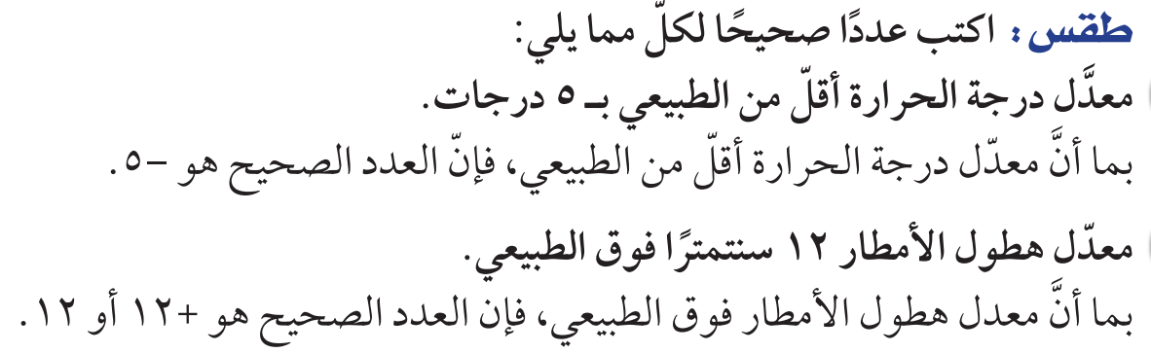

كتابة الأعداد الصحيحة
مثالان من واقع الحياة
1
القراءة
المبصرة
2

Slide 12


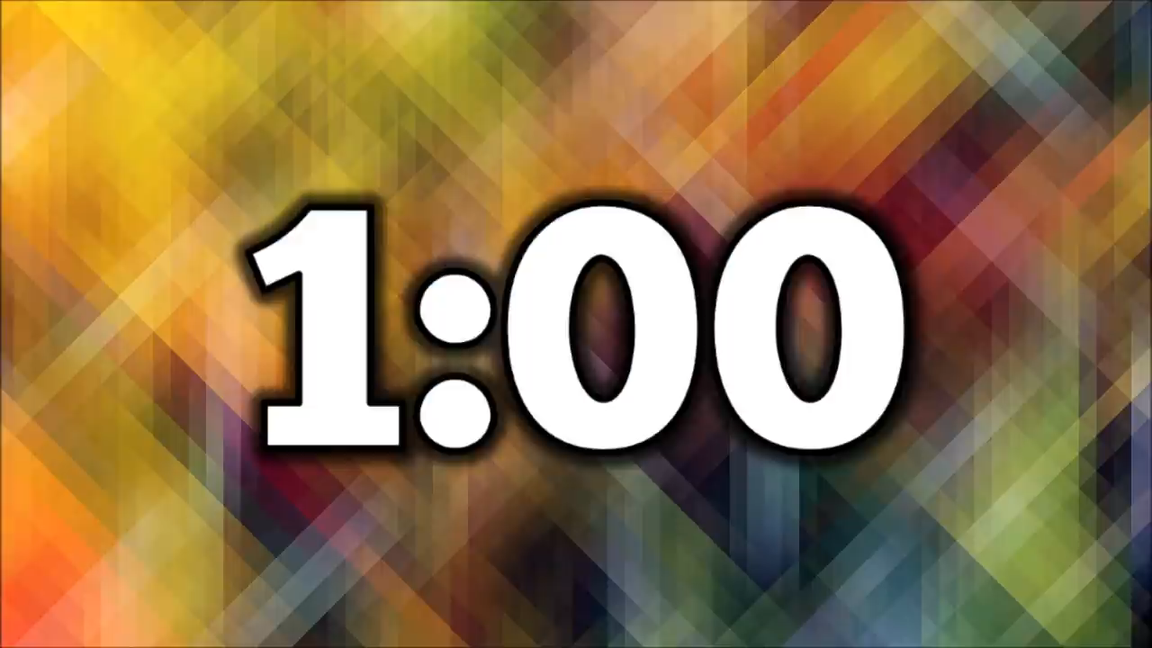
كتابة الأعداد الصحيحة
تحقق من فهمك
الدقيقة
الواحدة

Slide 13
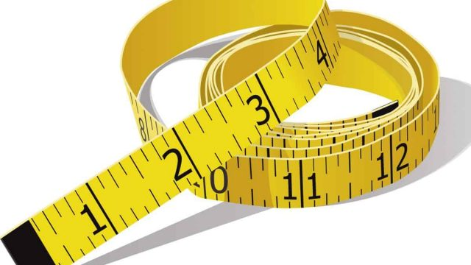
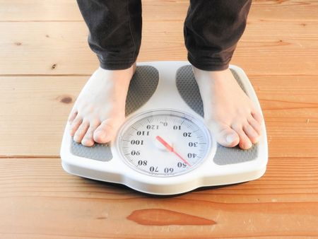


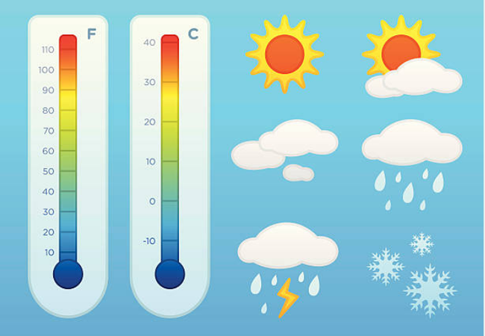
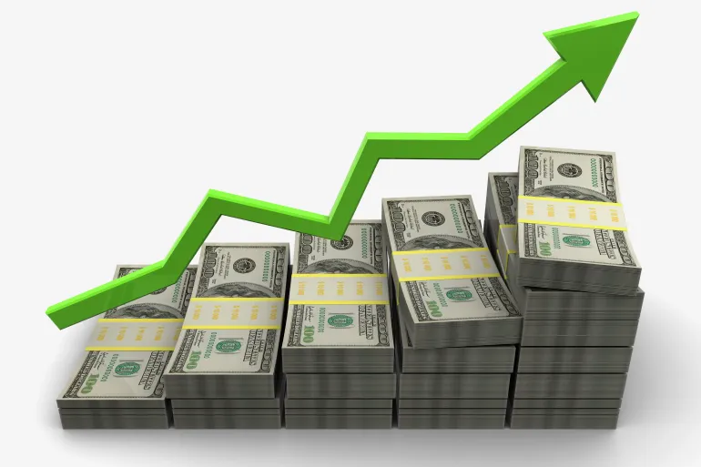



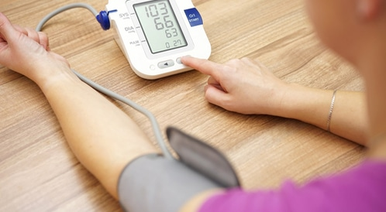
تستعمل الأعداد الصحيحة

Slide 14
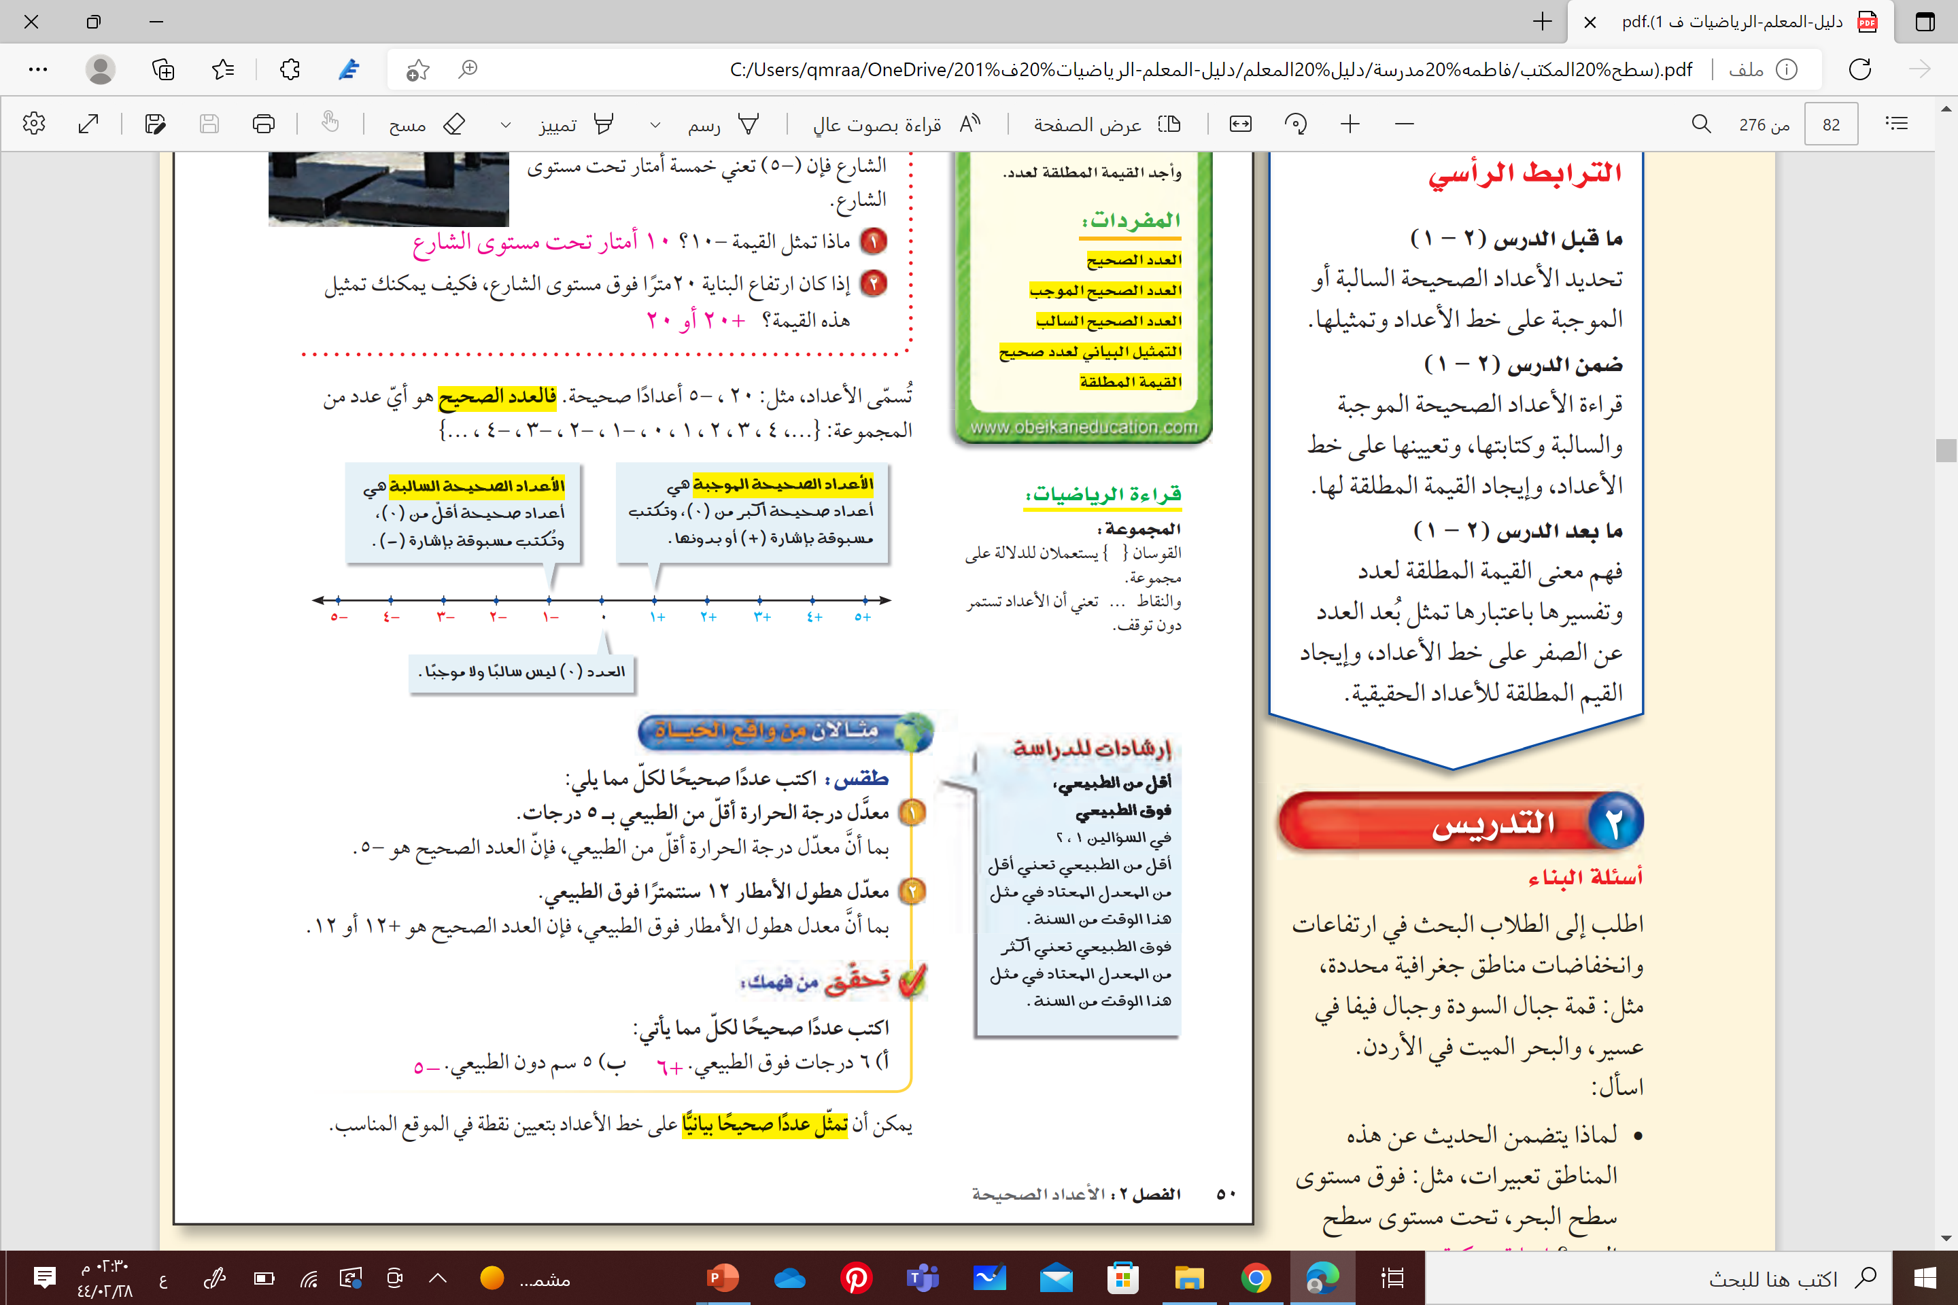
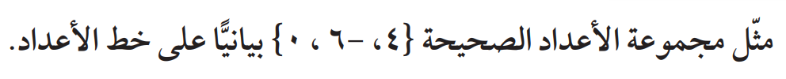
تمثيل الأعداد الصحيحة بيانيًّا
3
-6
-5
-4
-3
-2
-1
0
1
2
3
4
5
6

Slide 15
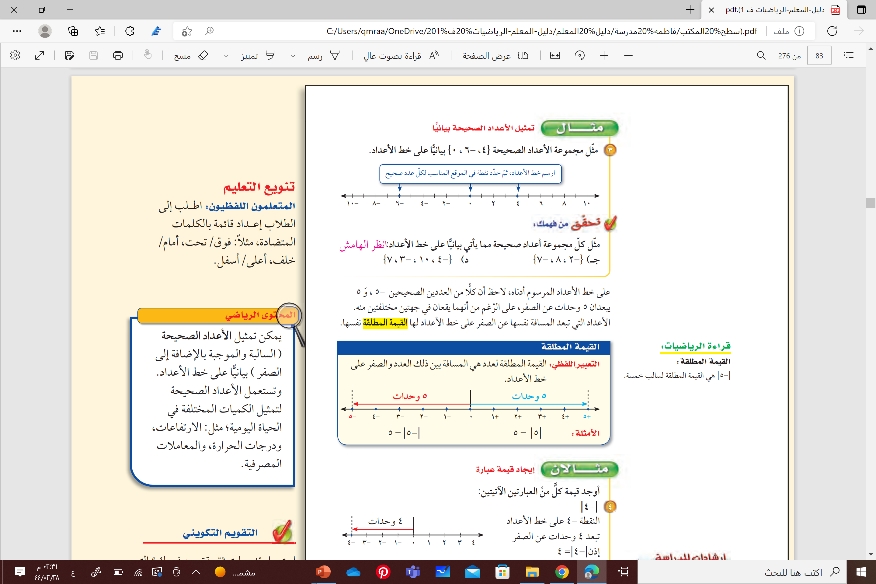
تمثيل الأعداد الصحيحة بيانيًّا
تحقق من فهمك
التعلم
الفردي

Slide 16

يقال عن الصعود
الله أكبر
صف علاقة الأعداد الصحيحة بالصورة التي أمامك ؟
يقال عند النزول
سبحان الله

Slide 17
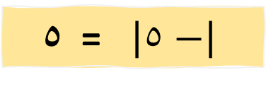
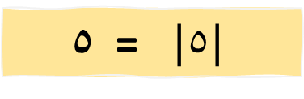
القيمة المطلقة
القيمة المطلقة لعدد هي المسافة بين ذلك العدد والصفر على خط الأعداد
القيمة المطلقة للعدد -5
القيمة المطلقة للعدد 5
$\left|٥−\right|$ = ٥
$\left|٥\right|$ = ٥
-6
-5
-4
-3
-2
-1
0
1
2
3
4
5
6

Slide 18
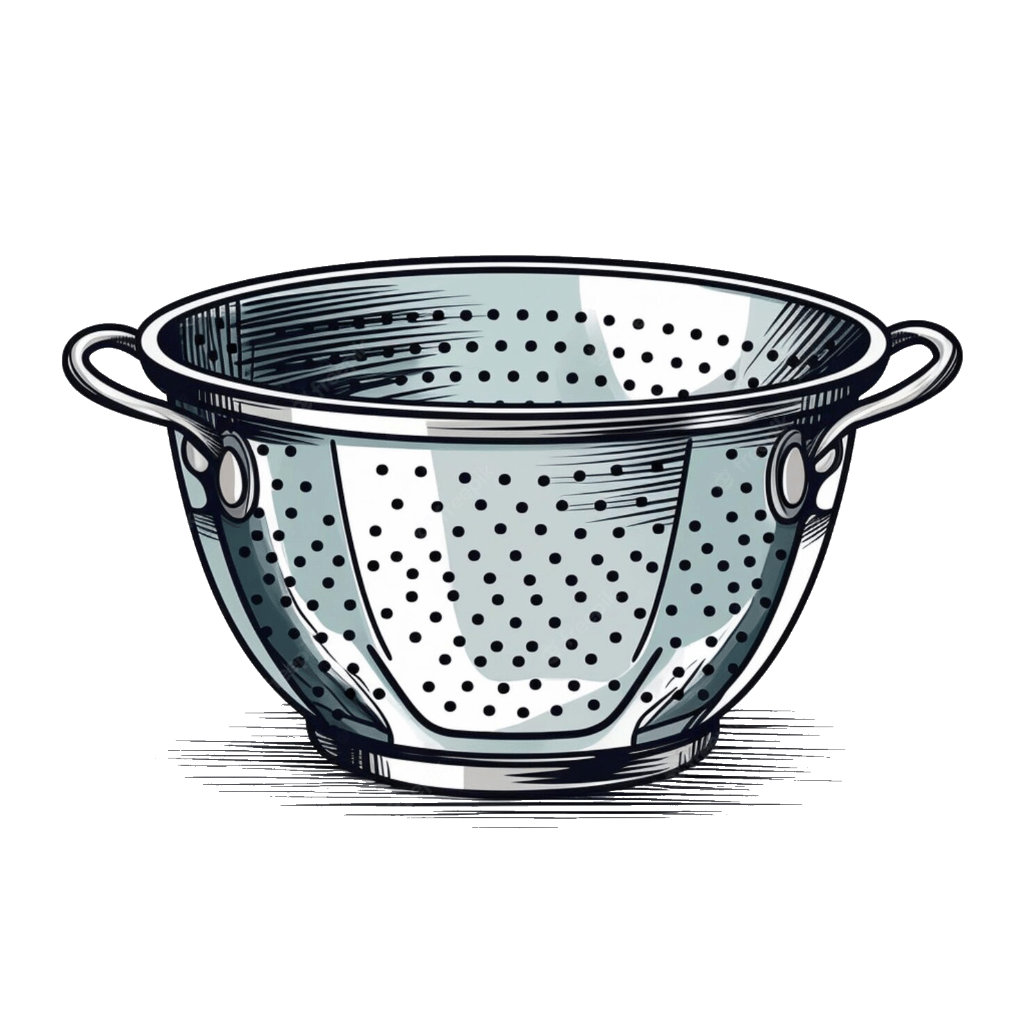
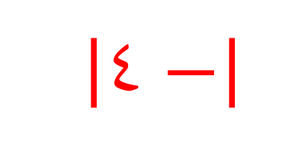
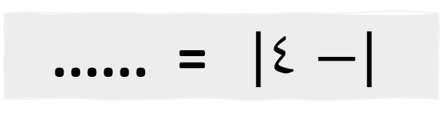
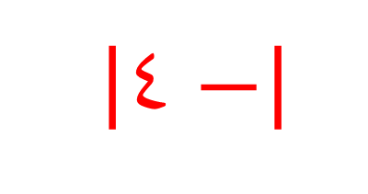
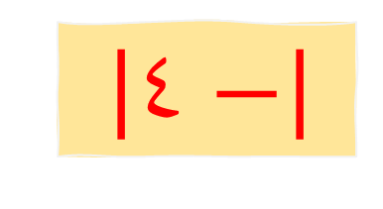
أوجدي قيمة .
القيمة المطلقة
٤
$\left|٤−\right|$ = ......
$\left|٤−\right|$
$\left|٤−\right|$
$\left|٤−\right|$
=
٤

Slide 19
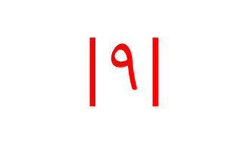
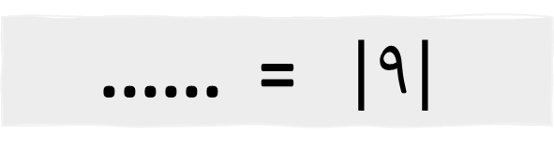

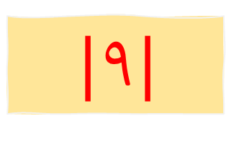
أوجدي قيمة .
القيمة المطلقة
٩
$\left|٩\right|$ = ......
$\left|٩\right|$
$\left|٩\right|$
$\left|٩\right|$
=
٩

Slide 20
القيمة المطلقة
سالب
موجب
موجب

Slide 21
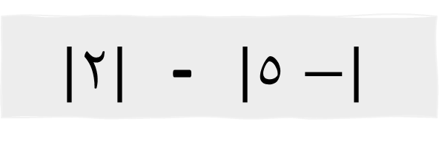
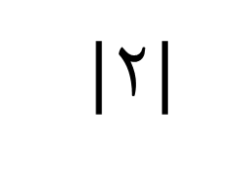

أوجدي قيمة .
القيمة المطلقة
$\left|٥−\right|$ - $\left|٢\right|$
$\left|٢\right|$
-
$\left|٥−\right|$
٢
٥
= ٣

Slide 22

القيمة المطلقة
التعلم الفردي
الدقيقة الواحدة
تحقق من فهمك

Slide 23
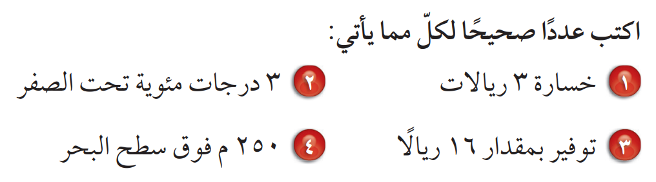
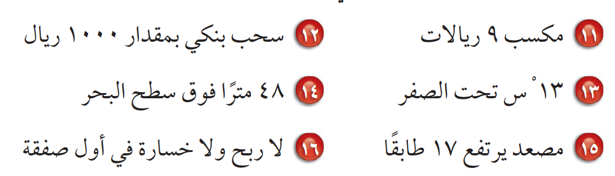
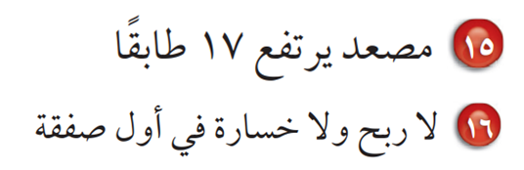
البطاقات
الملونة
تأكد
تدرب وحل المسائل

Slide 24
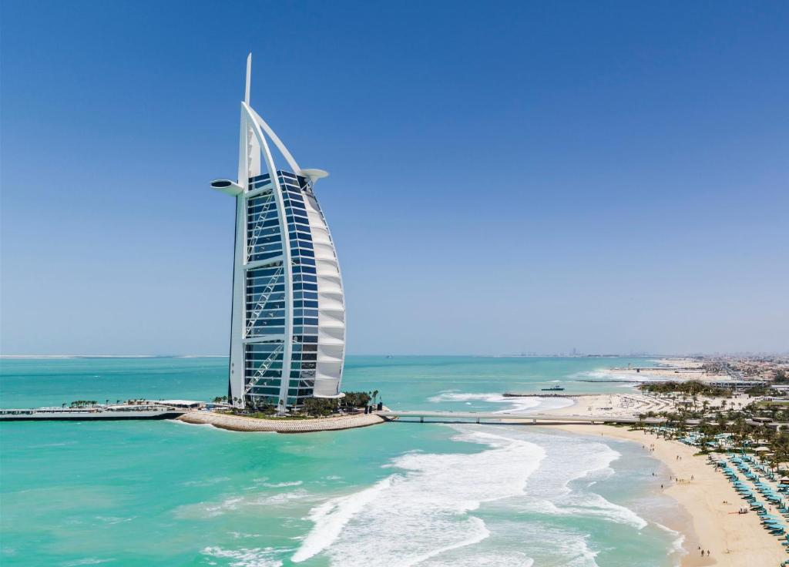
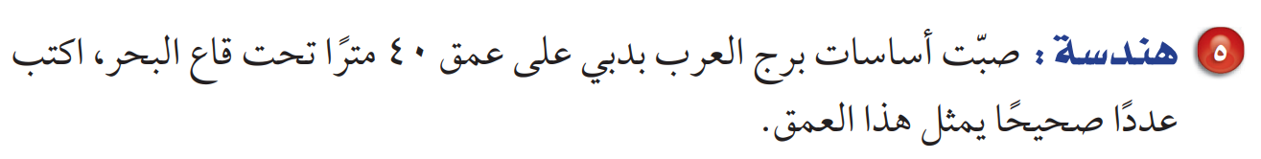


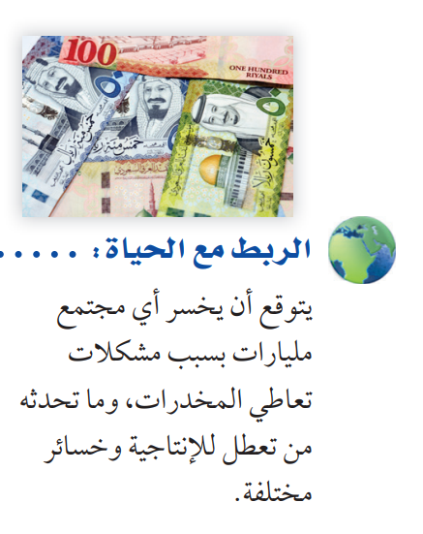
فكر
زاوج
شارك
تأكد
تدرب وحل المسائل

Slide 25

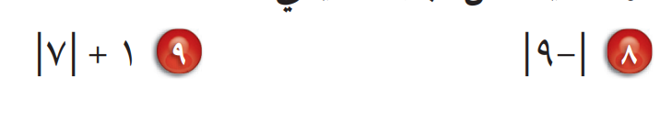
تأكد
تدرب وحل المسائل
تعلم تعاوني

Slide 26


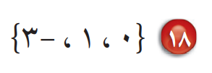
تدرب وحل المسائل
سؤال الألماسي
عشر نقاط
التعلم
الفردي

Slide 27


تدرب وحل المسائل
سؤال الألماسي
عشر نقاط
التعلم
الفردي

Slide 28
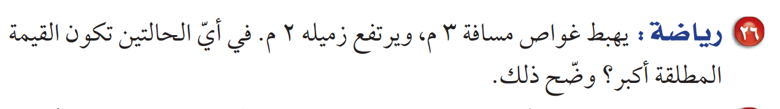
تدرب وحل المسائل
سؤال الألماسي
عشر نقاط
التعلم
الفردي

Slide 29
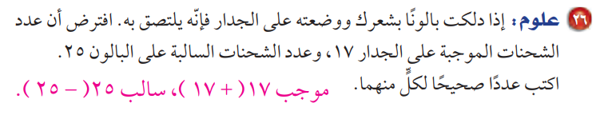
تدرب وحل المسائل
سؤال الألماسي
عشر نقاط
التعلم
الفردي

Slide 30

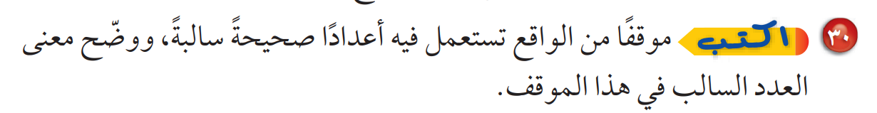
مسائل مهارات التفكير العليا

Slide 31
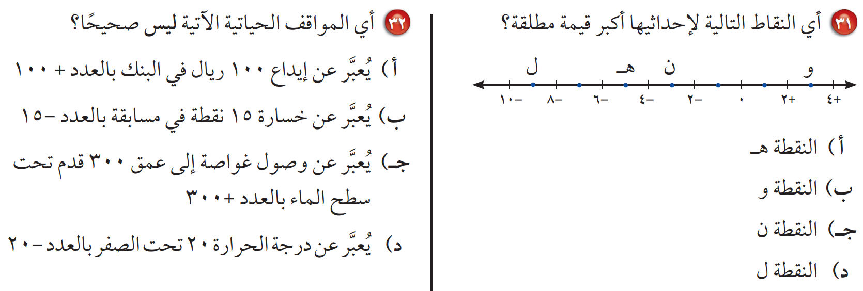
الاختبارات الدولية

Slide 32
لعبة تفاعلية

Slide 33


قنوات رفعة التعليمية
موقع رفعة التعليمي
قناة الأستاذة فاطمه صالح السبيعي

Slide 34
القيمة المطلقة
سالب
موجب
موجب

